Slide 1


Proyecto Practica Profesional
Tema: Desarrollo de una Aplicación de Gestión para Embarazadas Integrada con Regresión Lineal y Red Neuronal
Autores:
Roseilis De la Cruz González
Yaisel Turcas Matos
Facultad de Ingeniería en Telecomunicaciones, Informática y Biomédica
Santiago de Cuba, noviembre, 2023

Slide 2

Aplicación de Gestión para Embarazadas con Inteligencia Artificial
Este Proyecto presenta el desarrollo de una aplicación innovadora para la gestión de la salud materna. Utilizando modelos de machine learning, la aplicación realiza predicciones precisas y evaluaciones de riesgos médicos. Diseñada con una interfaz gráfica en Python usando Tkinter, se integra con una base de datos PostgreSQL para un manejo eficiente de los datos. La aplicación ofrece funcionalidades como la predicción de la fecha probable de parto, evaluación de riesgos médicos, cálculo del IMC y detección de anemia, proporcionando una herramienta integral para profesionales de la salud en el cuidado prenatal.

Slide 3
Antecedentes y Motivación
Importancia de la Salud Materna
Desafíos Actuales
Avances Tecnológicos
Históricamente, la evaluación de factores críticos se ha realizado mediante consultas médicas tradicionales y análisis manuales de datos. Estos métodos, aunque efectivos, son a menudo laboriosos y propensos a errores, afectando la eficiencia en la atención médica.
La integración de técnicas avanzadas como el machine learning y el desarrollo de interfaces gráficas interactivas han comenzado a transformar significativamente la forma en que se gestionan y analizan los datos médicos, ofreciendo soluciones más eficientes y precisas.
La salud materna es un componente esencial en la atención médica, con un impacto directo en el bienestar de madres e hijos. La gestión adecuada del embarazo requiere un enfoque integral y personalizado, incluyendo la evaluación de múltiples factores médicos para garantizar una atención óptima.

Slide 4

Objetivos del Proyecto
1
Desarrollo de Aplicación
2
Implementación de Modelos Predictivos
3
Funcionalidades de Evaluación Médica
Crear una aplicación interactiva utilizando Python y Tkinter que permita a los profesionales de la salud ingresar y gestionar datos relacionados con el embarazo, integrándola con una base de datos PostgreSQL para un almacenamiento y recuperación eficiente de información.
Utilizar machine learning para entrenar modelos predictivos que calculen la fecha probable de parto y evalúen el riesgo de complicaciones basado en datos históricos, implementando una red neuronal para mejorar la precisión de las predicciones y evaluaciones de riesgo.
Incluir funcionalidades para calcular el IMC, evaluar la hipertensión e implementar una funcionalidad para detectar anemia basada en parámetros médicos relevantes, proporcionando una evaluación integral de la salud materna.

Slide 5

Funcionalidades del Sistema
Registro de Paciente
Cálculo de Fecha Probable de Parto
Evaluación de Riesgos Médicos
Detección de Anemia

Slide 6

Requisitos no funcionales
RNF1-Disponibilidad
RNF5-Seguridad
RNF2-Usabilidad
RNF6-Fiabilidad
RNF7-Rendimiento
RNF3-Confidencialidad
RNF8-Apariencia
RNF4-Confiabilidad
Notes:
El sistema posee 8 requisitos no funcionales estándares

Slide 7
Requisitos no funcionales
RNF9-Requisitos de Software
Tener instalado un sistema operativo, Windows
Python 3.12
PostgresSQL
RNF10-Requisitos de Hardware
Al menos un procesador dual-core, aunque un quad-core sería ideal para tareas más intensivas.
Mínimo 4GB de RAM, aunque se recomiendan 8GB o más para un mejor rendimiento.
Velocidad mínima de 25 Mbps de conexión a Internet
Al menos 20GB de espacio libre en el disco duro para la instalación y almacenamiento de proyectos.
Notes:
Quisiera detenerme aquí en estos requisitos no funcionales q son específicos para poder disfrutar de un buen funcionamiento de la plataforma.

Slide 8
Arquitectura del Software MVC
Capa de Presentación
Interfaz de usuario desarrollada con Tkinter, proporcionando una experiencia intuitiva y accesible para los profesionales de la salud. Incluye ventanas, formularios y controles para la interacción con el sistema.
Capa de Aplicación
Contiene la lógica de negocio y los modelos predictivos. Implementa los algoritmos de machine learning y las reglas de negocio asociadas con la gestión de la salud materna.
Capa de Datos
Utiliza PostgreSQL para el almacenamiento y recuperación eficiente de datos médicos. Incluye la definición de esquemas y funciones para operaciones de lectura y escritura en la base de datos.
Capa de Integración
Gestiona la interacción con servicios externos y la integración con otros sistemas, incluyendo mecanismos de autenticación y herramientas de integración continua.

Slide 9

Patrón Arquitectónico
MVC
solicita
Controlador
Comunican
Datos
Responde
Visualmente
Intercambio
de
Datos
Modelo
Vista

Slide 10
Metodología: Extreme Programming (XP)
1
Desarrollo Basado en Pruebas
Implementación de pruebas unitarias en Python utilizando frameworks como unittest y pytest para asegurar la fiabilidad del código y detectar errores en etapas tempranas del desarrollo.
2
Refactorización
Mejora continua de la estructura del código sin alterar su funcionalidad, utilizando Python para optimizar la legibilidad y eficiencia del código.
3
Programación en Parejas
Colaboración de dos desarrolladores trabajando en el mismo código, promoviendo la revisión continua, el intercambio de conocimientos y la mejora de la calidad del código.
4
Integración Continua
Uso de herramientas como Jenkins o GitHub Actions para automatizar la construcción, integración y pruebas del código, garantizando la calidad del software en cada iteración.

Slide 11
Programación Extrema(XP)
Planificación
Diseño
Codificación
Pruebas
Metodología de
Desarrollo
de
software

Slide 12

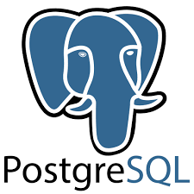
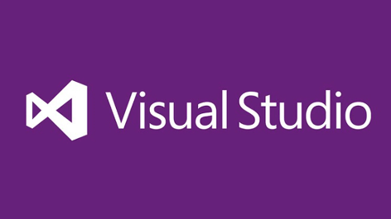
Herramientas empleadas
Editor de código
Visual Studio Code
Python 3.12
Gestión de base de
Datos PostgreSQL

Slide 13





Implementación de Modelos Predictivos
Preprocesamiento de Datos
Entrenamiento de Modelos
Evaluación y Ajuste
Integración en la Aplicación
Limpieza y preparación de datos médicos, incluyendo la normalización de variables y codificación de datos categóricos para su uso en modelos predictivos.
Desarrollo y entrenamiento de modelos de regresión lineal y redes neuronales utilizando bibliotecas como scikit-learn y TensorFlow para predecir la fecha probable de parto y evaluar riesgos médicos.
Evaluación de los modelos utilizando métricas como precisión, sensibilidad y especificidad. Ajuste de hiperparámetros para optimizar el rendimiento de los modelos predictivos.
Incorporación de los modelos entrenados en la aplicación, permitiendo predicciones en tiempo real basadas en los datos ingresados por los usuarios.

Slide 14
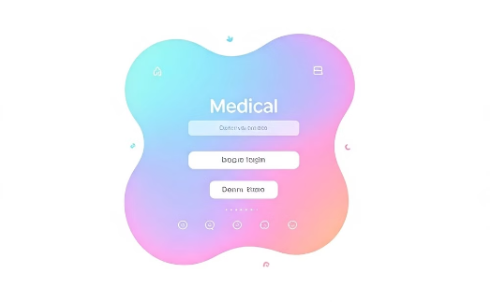


Desarrollo de la Interfaz Gráfica
Autenticación de Usuarios
Formularios de Entrada de Datos
Visualización de Resultados
Implementación de un sistema de inicio de sesión seguro para garantizar que solo usuarios autorizados accedan a la aplicación y a los datos sensibles de las pacientes.
Creación de paneles interactivos para mostrar los resultados de las predicciones y evaluaciones de riesgo de manera clara y comprensible para los profesionales de la salud.
Diseño de formularios intuitivos para la entrada de información médica, incluyendo campos para datos demográficos, historial médico y mediciones actuales.

Slide 15

Resultados y Discusión
Aspecto Evaluado
Resultados
Implicaciones
Precisión del Modelo Predictivo
Alta precisión en predicciones de fecha de parto y evaluación de riesgos
Mayor confiabilidad en la planificación del cuidado prenatal
Usabilidad de la Interfaz
Interfaz intuitiva y fácil de usar según retroalimentación de usuarios
Adopción más rápida y eficiente por parte de profesionales de la salud
Detección de Anemia
Funcionalidad efectiva para identificar casos de anemia
Intervención temprana y mejora en los resultados de salud materna
Integración con Sistemas Existentes
Desafíos en la interoperabilidad con algunos sistemas de salud
Necesidad de desarrollar interfaces de integración más robustas

Slide 16





Conclusiones y Trabajo Futuro
Logros Alcanzados
Impacto Clínico
Áreas de Mejora
Trabajo Futuro
Desarrollo exitoso de una aplicación que integra machine learning para mejorar la gestión de la salud materna, con alta precisión en predicciones y evaluaciones de riesgo.
Mejora significativa en la eficiencia y precisión de la atención prenatal, facilitando la toma de decisiones informadas por parte de los profesionales de la salud.
Necesidad de ampliar el conjunto de datos para mejorar la generalización de los modelos y optimizar la integración con sistemas de salud existentes.
Expansión de funcionalidades, realización de estudios clínicos adicionales y mejora continua de la interfaz basada en retroalimentación de usuarios.

